Slide 1
4차산업대비
인공지능/빅데이터기반
사물인터넷(IoT) 융합실무
- IoT 디바이스 기획서 -
- 장성민, 김혜경, 조문수, 한상우
Ver 1.0

Slide 2
목차
IoT 디바이스 요소기술 분석
IoT 디바이스 사양 명세화
IoT 디바이스 디자인 고려사항
IoT 디바이스 UI기능 명세화
Notes:
아이디어: 생체리듬이 25시(조문수)인 인간들을 위한 인류애를 반영,
세상에 없는 새로운 기술은 모르겠고,
세상에 있는 최근기술들을 다해 보겠다는 포부.

Slide 3
IoT 디바이스 요소 기술 - 개요
IoT디바이스란
협의: IoT 장비에 연결하는 센서, 액추에이터
광의: 센서,액추에이터를 확장하여 전체 시스템을 구성하는 네트워크 장비, H/W 플랫폼 및 관련된 모든 기기
IoT 디바이스 주요 기술
IoT 단말 하드웨어 기술
IoT 디바이스 플랫폼 기술
IoT 디바이스 통신 기술
IoT 디바이스 유형
가정용 가전 IoT (스마트 홈)
개인용 웨어러블 IoT (스마트 헬스)
차량용 IoT (스마트 카, 커넥티드 카)
생활형 IoT
에너지용 IoT
산업 및 환경용 IoT

Slide 4
IoT 디바이스 요소 기술 - 센서
정의
특정 외부 정보를 감지하는 장치
분류
감지 대상에 따라 화학 센서(농도, 비중, 이온, 성분 등), 바이오 센서(혈압, 단백질, 혈당, DNA 등), 물리 센서(온도, 압력, 광학, 전자기 등)
감지 방식에 따라 광학 센서, 자기 센서, 용량 센서, 저항 센서
집적도에 따라 디지털 센서, 지능형 센서, 단순 센서, 전자 센서
구현 기술별로는 반도체를 이용한 반도체 센서, 전자와 기계적 성질을 이용한 MEMS 센서, 소형의 나노 센서, 이들을 조합한 융복합 센서

Slide 5
IoT 디바이스 요소 기술 - 센서
기술 동향
IoT에서는 저가격 초소형 저전력 고효율 ‘고 신뢰성 센서’가 요구된다.
MEMS (micro-electro-mechanical system) 센서는 이러한 기술 수요에 대응하여 개발된 것으로 반도체 제조공정의 미세 정밀 가공 기술을 응용, 제조한 마이크로 혹은 나노 단위의 ‘고감도 센서’를 의미함
3세대 디지털 센서에서는 보정 폭의 확대와 비선형성 오차에 대한 보정을 위해 디지털 방식을 사용하는 것이 가능해짐, 디지털 인터페이스 및 네트워킹이 가능함
4세대 스마트 센서에서는 SoC 기술의 도입과 MCU가 센서에 내장되면서 논리제어, 체리, 메모리, 통신기능이 가능해졌다. 이중 가장 확산 속도가 빠른 센서 적용 분야는 자동차 및 이동전화임. 바이오, 나노기술과 융합되면서 MEMS 기술도 처음에는 압력센서, 가속도계, 마이크로, 자이로 등 대체로 물리 량 측정을 위해 사용되었으나 바이오센서, 화학센서 및 광 MEMS, RF MEMS 등의 구동기로 그 사용범위가 확대되고 있다.

Slide 6
IoT 디바이스 요소 기술 – 엑추에이터(Actuator)
정의
모터나 스위치, 스피커, 램프처럼 전기적인 신호의 변화를 이용하여 물리적인 상태를 바꿔주는 장치
종류
기계공학 관점
물리적인 움직임을 생성하는 방식을 기준으로 엑추에이터를 구분한다. 예를 들면, 전기식 엑추에이터, 유압식 엑추에이터, 공기압식 엑추에이터 등이다. 그러나, 이런 구분은 모터에서 발견되는 회전운동이나 피스톤이나 스위치에서 발견되는 직선운동과 같은 물리적인 움직임을 생성하는 엑추에이터에 한하여 적용
IoT 관점
물리적인 움직임의 변화뿐만 아니라, 소리의 변화, 빛의 변화, 온도의 변화, 농도의 변화 등 바뀌는 상태의 유형에 따라 엑추에이터를 구분하기도 한다. 예를 들어, 스피커나 도어벨(doorbell) 같은 것은 소리의 변화와 관련된 엑추에이터이며, 스마트 LED 램프나 LED 전광판 등은 빛의 변화와 관련된 엑추에이터

Slide 7
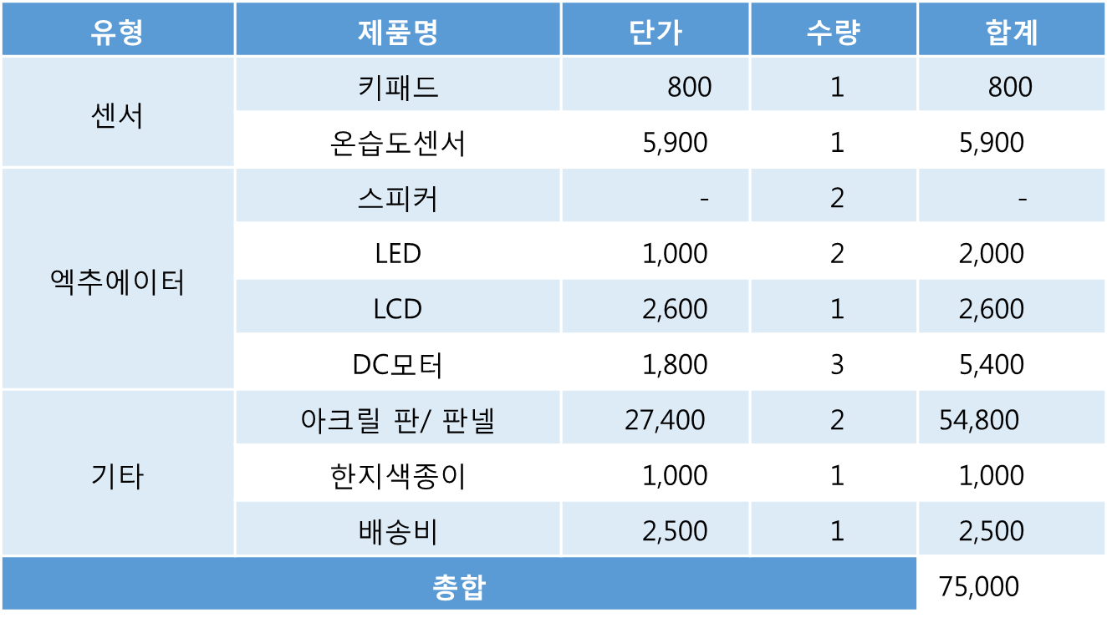
IoT 디바이스 사양 명세화 – Summary
목표 예산:
구성 사항
\ 360,000원
유형
제품명
가 격
센서
키패드
800
온습도 센서
5,900
액츄에이터
스피커 ( 2개)
LED
2,000
LCD
2,600
DC모터 ( @1800*3)
5,400
기타
한지 색종이
1,000
아크릴 판 / 판넬 ( @27400 * 2)
54,800
기타 (배송비)
2,500
합 계
75,000
7
 | 제품명 | 가격
 | 키패드 | 800원
 |  | 원
 | … | …
 | 스피커 | 0원
 | 마이크 | 27,510원
 | LED | 2000원
 | LCD | 2600원
 | 아크릴 판/ 판넬 | 54800원 (2개)
 | 기타 | 2500원(배송비)
 | … | …
 |  | 90210원
Notes:
잔여 예산은 추가 업데이트하면서, 기능 추가및 보완,,,

Slide 8
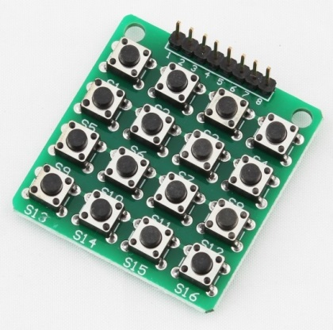
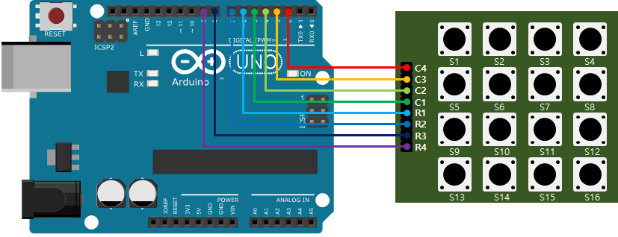
IoT 디바이스 사양 명세화 – 센서
센서1 – 키패드
항목 | 상세 내역
디바이스명 | DM83 아두이노 4x4 16키 키패드
제조사 | SMG(중국)
가격 | 800 원
사진
목표 H/W 플랫폼 적용 가능여부 | 아두이노 Uno, 라즈베리파이
항목 | 상세 내역
주요기능 | 문자 및 숫자 입력
상세스펙 | 가로줄에 대한 핀이 4개(R1~R4), 세로줄에 대한 핀이 4개(C1~C4)
적용분야 | 보안이 필요한 산업용
목표 시스템 활용 예 | 잠을 깨기 위해 LCD에 적힌 문제를 풀어 답을 적는다.
예상구현 난이도 | 중
기타

Slide 9
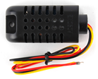
IoT 디바이스 사양 명세화 – 온습도 센서
센서2 – 온습도 센서
항목 | 상세 내역
디바이스명 | AM2301 고정밀 온습도 센서
제조사 | SMG(중국)
가격 | 5,900 원
사진
목표 H/W 플랫폼 적용 가능여부 | 아두이노 Uno, 라즈베리파이
항목 | 상세 내역
주요기능 | 온도 및 습도 측정
상세 스펙 | Humi: 0~99.9%RH Temp: -40~80℃ Precision: ±3%RH, ±0.5℃ Output: Digial(1 Wire) Power supply:3.3-5.2V DC Size:59mm x 27mm x 13mm Weight: 0.49 oz (14 g)
적용분야 | 보일러, 가습기, 제습기
목표 시스템 활용 예 | 쾌적한 수면을 위해 온도와 습도를 측정한다. 온도와 습도가 일정 범위를 벗어나면 온/난방기나 가/제습기를 작동한다.
예상구현 난이도 | 하
기타

Slide 10
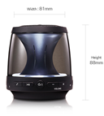

IoT 디바이스 사양 명세화 - 엑추에이터
엑추에이터1 - 스피커
항목 | 상세 내역
디바이스명 | LG 스피커 PH-1
제조사 | 엘지전자㈜
가격 | 0원
사진
항목 | 상세 내역
주요 기능 | AI 스피커로 소리 출력 및 음성인식
상세 스펙 | -사이즈 : 81 X 88 X 82 mm -무게: 190g -사운드모드 : EQ - Standard (Default) -전원/파워 : Micro USB 5 pin
적용분야 | 휴대폰, mp3 등 다양한 분야 제품
목표시스템 활용 예 | - 클래식 음악이 나온다. 시끄러운 음악이 나온다. 조명, 커튼, 블라인드 명령
예상구현 난이도 | 중
기타

Slide 11
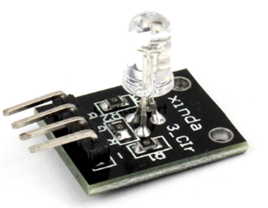
IoT 디바이스 사양 명세화 - 엑추에이터
엑추에이터2 - LED
항목 | 상세 내역
디바이스명 | SZH-EK058
제조사 | SMG (중국)
가격 | 2000원 (2개)
사진
항목 | 상세 내역
주요기능 | Light on/ off
상세 스펙 | - 5050 full color LED 사용 - 소진 방지를 위한 RGB 삼색 제한 저항기 PWM을 통해 세 가지 기본 색상을 혼합하여 서로 다른 색상을 얻을 수 있다. - 다양한 싱글 칩 인터페이스 지원 - 입력 전압: 5V - LED drive mode: 음극
적용분야 | 전등, 네온사인, 모니터 등
목표 시스템 활용 예 | 음성인식을 통해 on/off
예상구현 난이도 | 중

Slide 12
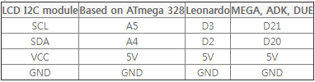

IoT 디바이스 사양 명세화 - 엑추에이터
엑추에이터3 - LCD
항목 | 상세 내역
디바이스명 | I2C 1602 LCD 모듈 [SZH-EK101]
제조사 | SMG (중국)
가격 | 2600원 (1개)
사진
항목 | 상세 내역
주요 기능 | 글씨 노출
상세 스펙 | - VCC : "+" Power - The GND : "-" power supply - 다양한 싱글 칩 인터페이스 지원 - 입력 전압: 5V
적용분야 | 모니터
목표 시스템 활용 예 | 메시지를 출력하여 타입핑 또는 계산을 통해 잠을 깨움
예상구현 난이도 | 중
기타

Slide 13

IoT 디바이스 사양 명세화 - 엑추에이터
엑추에이터4 – 소형DC모터-코어리스 716 장축형 DC모터
항목 | 상세 내역
디바이스명 | 소형DC모터-코어리스 716 장축형 DC모터
제조사 | SMG(중국)
가격 | 1,800 원
사진
목표 H/W 플랫폼 적용 가능여부 | 아두이노 Uno, 라즈베리파이
항목 | 상세 내역
주요 기능 | 커튼 및 블라인드를 제어
상세 스펙 | 전압 3.7V / 전류 100mA 속도 47000RPM 모형항공기, RC, 의료기기, 정밀기기에 적합
적용분야 | 커튼, 블라인드 등
목표 시스템 활용 예 | 밤에는 커튼을 치고 블라인드를 내려 빛을 차단하고 아침이 되면 커튼을 걷고 블라인드를 올린다.
예상구현 난이도 | 중
기타

Slide 14
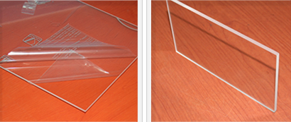
IoT 디바이스 사양 명세화 - 기타
기타1_아크릴 판
항목 | 상세 내역
품목명 | 아크릴 판
제조사 | 아크릴몰
가격 | 54,800원 (2개)
사진
항목 | 상세 내역
주요 기능 | 아크릴 판
상세 스펙 | 100cm x 90cm 두께 2mm
적용분야 | Smart home 구조 구현
목표 시스템 활용 예 | Smart home 구조 구현
예상구현 난이도 | 상
기타

Slide 15
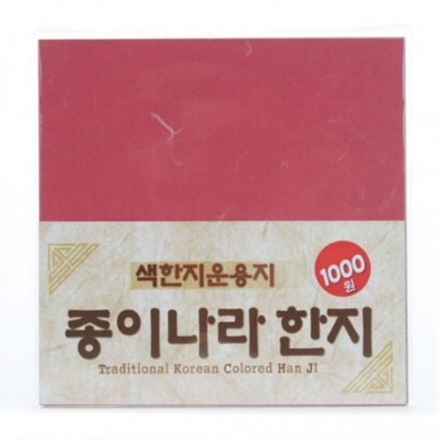
IoT 디바이스 사양 명세화 - 기타
기타2_한지 색종이
항목 | 상세 내역
품목명 | 종이나라한지색종이
제조사 | (주)종이나라 대한민국
가격 | 1,000원
사진
항목 | 상세 내역
주요 기능 | 종이
상세 스펙 | 30매
적용분야 | Smart home 구조 구현
목표 시스템 활용 예 | 커튼 및 블라인드 구현
예상구현 난이도 | 하
기타

Slide 16
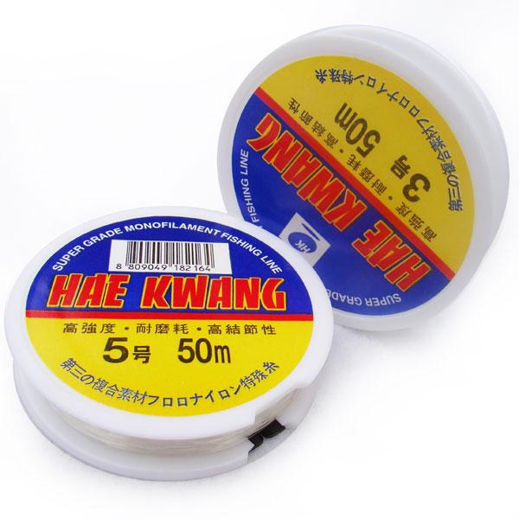
IoT 디바이스 사양 명세화 - 기타
기타3_낚시줄
항목 | 상세 내역
품목명 | HAE KWANG 낚시줄
제조사 | OEM (중국)
가격 | 650원
사진
항목 | 상세 내역
주요 기능 | 낚시줄
상세 스펙 | 50m
적용분야 | Smart home 구조 구현
목표 시스템 활용 예 | 커튼 및 블라인드 구현
예상구현 난이도 | 하
기타

Slide 17

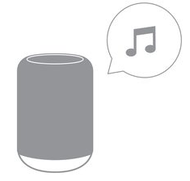
IoT 디바이스 사양 명세화 - 구성도
IoT 구성도
도입
개발
Wifi
스피커
키패드
응용 SW
응용 SW
라즈베리파이
아두이노 우노
온,습도센서
LED
DC모터
LCD

Slide 18

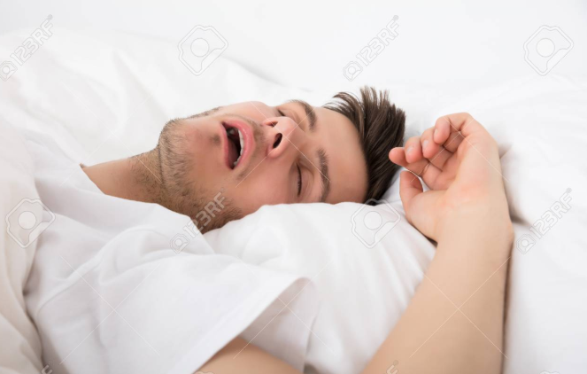
IoT 디바이스 디자인 고려사항
★ 사용 대상
• 고객 관점
규칙적인 수면패턴을 만들어 주는 것과 깊게 잠드는 것을
도와줌으로써 다양한 이점이 생김
피로도 감소, 맑은 정신, 뇌 활성화, 업무능력 향상 등으로 인한 수입증가
또는 연봉인상 등이 예상됨 그리고 노화를 늦춰주며 스트레스도 덜 받기
때문에 인간관계, 가정 등에 좋은 영향을 줄 것을 예상할 수 있음 이렇듯
모든 면에서 긍정적인 영향을 끼치기 때문에 최종적으로 삶의 질이 향상됨
좋은 수면습관 하나로 인해 인생이 바뀌는 것을 기대해 볼 수 있음
• 디바이스 수준 : 중
Notes:
디자인 고려사항;
사용대상
지적재산권
추가예산

Slide 19
IoT 디바이스 디자인 고려사항
지적 재산권
유형
라 이 선 스 구 분 |  | 종 류 | 설 명
카피레프트 라이선스 (Copyleft Licenses) | 오픈소스 관련 라이선스 | Creative Commons Attribution, Share-Alike (BY-SA) | 저작자 표시-동일조건 변경 허락. 저작자를 밝히면 자유로운 이용이 가능하고 저작물의 변경도 가능하지만, 2차적 저작물에는 원 저작물에 적용된 것과 동일한 라이선스를 적용해야 한다.
 |  | GNU General Public License (GPL) | 자유 소프트웨어 재단에서 만든 자유 소프트웨어 라이선스를 말한다. 가장 널리 알려진 강한 카피레프트 사용 허가이며, 이 허가를 가진 프로그램을 사용하여 새로운 프로그램을 만들게 되면 파생된 프로그램 역시 같은 카피레프트를 가져야 한다.
 | OSHW 관련 라이선스 | TAPR OHL (Opensource Hardware License) | 국제 아마추어 라디오 협회가 만든 오픈소스 하드웨어 라이선스를 지칭한다. GPL과 같이 OHL도 공유와 제작에 대해 자유롭다. 변형시키지 않는다는 전제하에 복제와 사용에 자유롭다.
 |  | CERN OHL (Opensource Hardware License) | 유럽 입자 물리학 연구소(CERN)에서 만든 오픈소스 하드웨어 라이선스를 가리킨다. 2013년에 최근버전 1.2가 발표되었다. CERN의 핵심기술도 이 라이선스에 기반 하여 공개하고 있다. 이 라이선스는 사용, 복사, 수정 및 하드웨어 설계 문서의 배포 및 제품의 제조 및 유통에 대한 내용을 포함하고 있다.

Slide 20
IoT 디바이스 디자인 고려사항
지적 재산권
유형
라 이 선 스 구 분 |  | 종 류 | 설 명
퍼미시브 라이선스 (Permissive Licenses) | 오픈소스 관련 라이선스 | FreeBSD License | BSD 허가서라고 하며, 자유 소프트웨어의 한 종류이다. BSD 계열 소프트웨어를 포함한 많은 프로그램에서 사용. 해당 소프트웨어는 아무나 개작할 수 있고, 수정한 것을 제한 없이 배포할 수 있다. 다만 수정본의 재배포는 의무적인 사항이 아니므로 BSD 라이선스를 갖는 프로그램은 공개하지 않아도 되는 상용 소프트웨어에서도 사용할 수 있다. GNU 자유 소프트웨어 재단의 일반 공중 라이선스(GPL)보다 훨씬 개방적인 4개항의 간단한 문구로 되어 있다.
 |  | MIT License | 매사추세츠 공과대학교(MIT)을 기원으로 하는 소프트웨어 라이선스이며, MIT 허가서라고 한다. MIT 라이선스를 따르는 소프트웨어를 개조한 제품을 반드시 오픈소스로 배포해야 한다는 규정이 없으며 GNU 일반 공중 라이선스의 엄격함을 피하려는 사용자들에게 인기가 있다.
 |  | Creative Commons Attribution (BY) | 저작자표시. 저작자의 이름, 저작물의 제목, 출처 등 저작자에 관한 표시를 해주어야 한다.

Slide 21

IoT 디바이스 디자인 고려사항
추가 예산
TBD

Slide 22
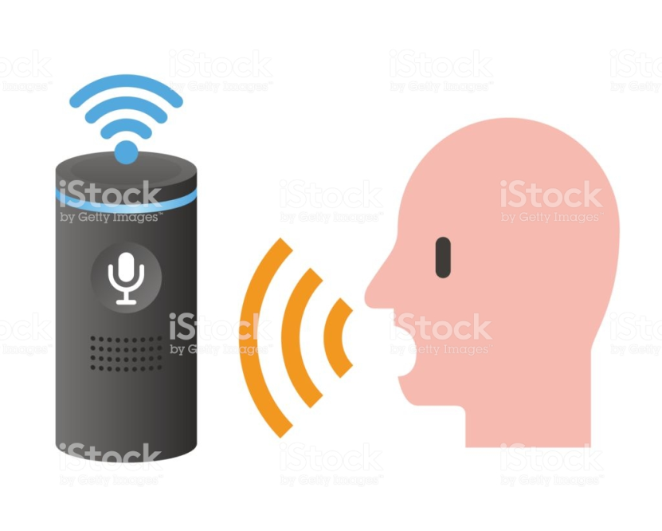
IoT 디바이스 UI기능 명세화
예상 UI 주요기능
사용자 인증
IoT 디바이스 제어
IoT 디바이스 모니터링
UI 적용 기술
Python (파이썬)
예상 시나리오
스피커 구동
사용자 인증
디바이스 명령
디바이스 모니터링 또는 제어
통신 종료

Slide 23
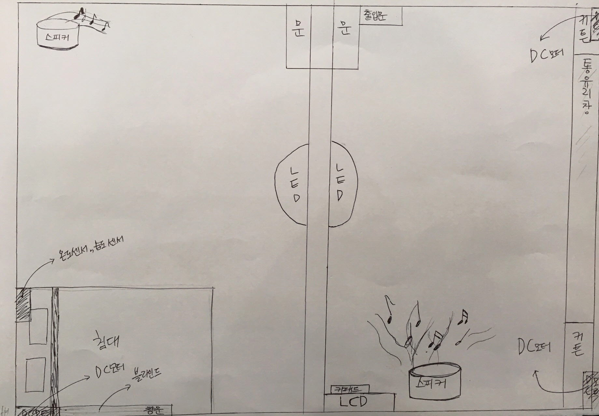
전체 디바이스 프로토 타입

Slide 24
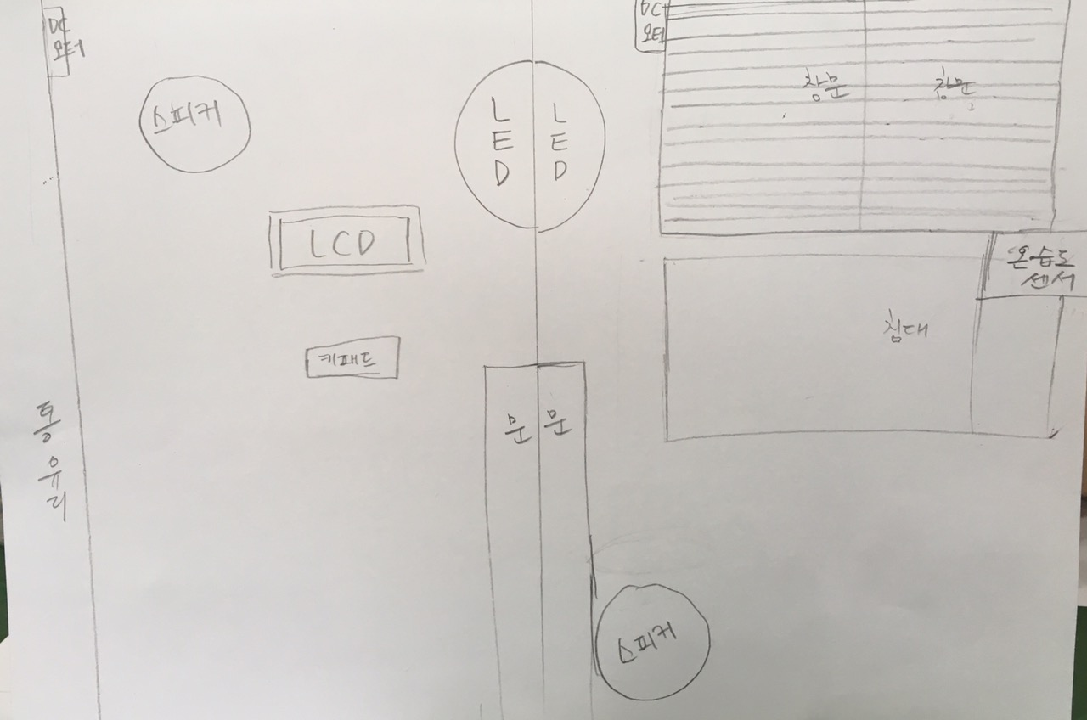
전체 디바이스 프로토 타입

Slide 25
THANK U

